Slide 1
第三讲Python的函数和复合数据类型

Slide 2
Part I Python的函数
——模块化设计基础

Slide 3
3.1函数的定义
函数的概念
函数是一段具有特定功能的、可重用的语句组，用函数名来表示并通过函数名进行完成功能调用。
函数也可以看作是一段具有名字的子程序。调用函数可以提供不同的参数作为输入，以实现对不同数据的处理；函数执行后，还可以反回相应的结果。
函数的作用：
代码复用；
维护简单；
实现模块化。

Slide 4
函数的定义
Python定义一个函数使用def保留字，语法形式如下：
def <函数名>(<参数列表>):
'''注释'''
<函数体>
return <返回值列表>

Slide 5
函数的定义
def isPrime(n):
''' Test argument n is a prime'''
for j in range(2,n // 2 + 1):
if n % j == 0:
return False
else:
return True
#end of isPrime
CH3ex1

Slide 6
3.2函数的调用
程序调用一个函数的过程需要完成以下四个步骤：
调用程序在调用处暂停执行；
在调用时将实参复制给函数的形参；
执行函数体语句；
函数调用结束给出返回值，程序回到调用前的暂停处继续执行。

Slide 7
3.3 lambda函数
Python的有33个保留字，其中一个是lambda，该保留字用于定义一种特殊的函数——匿名函数，又称lambda函数。
匿名函数并非没有名字，而是将函数名作为函数结果返回，如下：
<函数名> = lambda <参数列表>: <表达式>
如：
Plus = lambda x,y: x + y

Slide 8
3.4 函数的参数传递
函数参数的类型
在Python中，函数参数有很多种：
普通参数：位置参数，必须按位置传递。
默认值参数：定义是时给值，必须在函数参数的右端。
关键参数：传递是按参数名复制传递，与定义位置无关。
可变长度参数，参数加*，接受多个实参并将其放在一个元组中。

Slide 9
3.5 变量的作用域
变量引用的范围称为变量的作用域。
一个变量在函数外部定义和在函数内部定义，其作用域不同。
局部变量的引用比全局变量速度快。
函数外部定义称全局，内部定义称局部。
局部全局同名，函数内部局部优先。
n = 5
def Dup(str,num):
n = num
return str * n
#end of Dup
s = Dup('Hello~',2)
print(s,n)
n = 5
def Dup(str,num):
global n
n = num
return str * n
#end of Dup
s = Dup('Hello~',2)
print(s,n)
def Dup(str,num):
n = num
return str * n
#end of Dup
s = Dup('Hello~',2)
print(s,n)

Slide 10
变量的作用域
全局变量的列表list，函数内部没有定义则为全局，定义则为局部。
myList = []
def Dup(str,num):
myList.append(num)
return str * num
#end of Dup
s = Dup('Hello~',2)
print(s,myList)
myList = []
def Dup(str,num):
myList = [ ]
myList.append(num)
return str * num
#end of Dup
s = Dup('Hello~',2)
print(s,myList)

Slide 11
3.6 datetime库的应用
Python提供了一个处理时间的标准函数库datetime，它提供了一系列由简单到复杂的时间处理方法。datetime库可以从系统中获得时间，并以用户选择的格式输出。
datetime库以类的方式提供多种日期和时间表达方式：
datetime.date：日期表示类，可以表示年、月、日等
datetime.time：时间表示类，可以表示小时、分钟、秒、毫秒等
datetime.datetime：日期和时间表示的类，功能覆盖date和time类
datetime.timedelta：时间间隔有关的类
datetime.tzinfo：与时区有关的信息表示类

Slide 12
datetime库基本解析
使用datetime.now()获得当前日期和时间对象，使用方法如下：
from datetime import datetime
datetime.now()
作用：返回一个datetime类型，表示当前的日期和时间，精确到微秒。
使用datetime.utcnow()获得当前日期和时间对应的UTC（世界标准时间）时间对象，使用方法如下：
from datetime import datetime
datetime.utcnow()
作用：返回datetime类型为当前日期和时间的UTC表示，精确到微秒。

Slide 13
datetime库基本解析
datetime()构造一个日期和时间对象，使用方法如下：
datetime(year, month, day, hour=0, minute=0,second=0, microsecond=0)
作用：返回一个datetime类型值为指定的日期和时间，可以精确到微秒。

Slide 14
datetime库基本解析
form datetime import datetime
someday = datetime.now( )
属性 | 描述
someday.min | 固定返回datetime的最小时间对象，datetime(1,1,1,0,0)
someday.max | 固定返回datetime的最大时间对象，datetime(9999,12,31,23,59,59,999999)
someday.year | 返回someday包含的年份
someday.month | 返回someday包含的月份
someday.day | 返回someday包含的日期
someday.hour | 返回someday包含的小时
someday.minute | 返回someday包含的分钟
someday.second | 返回someday包含的秒钟
someday.microsecond | 返回someday包含的微秒值

Slide 15
datetime库基本解析
datetime对象有3个常用的时间格式化方法，如表所示：
属性 | 描述
someday.isoformat() | 采用ISO 8601标准显示时间
someday.isoweekday() | 根据日期计算星期后返回1-7,对应星期一到星期日
someday.strftime(format) | 根据格式化字符串format进行格式显示的方法
someday.strftime("%Y-%m-%d %H:%M:%S")
'2019-03-31 12:17:54'

Slide 16
datetime库基本解析
格式化字符串 | 日期/时间 | 值范围和实例
%Y | 年份 | 0001~9999，例如：1900
%m | 月份 | 01~12，例如：10
%B | 月名 | January~December，例如：April
%b | 月名缩写 | Jan~Dec，例如：Apr
%d | 日期 | 01 ~ 31，例如：25
%A | 星期 | Monday~Sunday，例如：Wednesday
%a | 星期缩写 | Mon~Sun，例如：Wed
%H | 小时（24h制） | 00 ~ 23，例如：12
%I | 小时（12h制） | 01 ~ 12，例如：7
%p | 上/下午 | AM, PM，例如：PM
%M | 分钟 | 00 ~ 59，例如：26
%S | 秒 | 00 ~ 59，例如：26

Slide 17
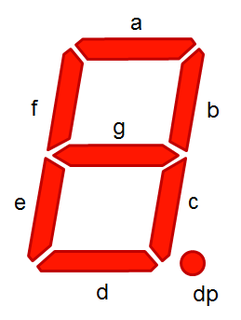
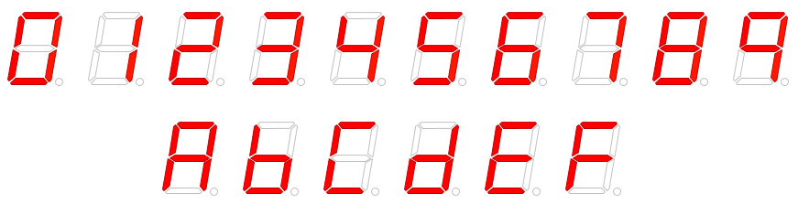
函数案例 七段数码管绘制
七段数码管（seven-segment indicator）由7段数码管拼接而成，每段有亮或不亮两种情况，改进型的七段数码管还包括一个小数点位置。
七段数码管能形成2⁷=128种不同状态，其中部分状态能够显示易于人们理解的数字或字母含义，因此被广泛使用。如图给出了十六进制中16个字符的七段数码管表示。

Slide 18
代码的复用和模块化设计
函数是程序的一种基本抽象方式，它将一系列代码组织起来通过命名供其他程序使用。函数封装的直接好处是代码复用，任何其他代码只要输入参数即可调用函数，从而避免相同功能代码在被调用处重复编写。代码复用产生了另一个好处，当更新函数功能时，所有被调用处的功能都被更新。
当程序的长度在百行以上，如果不划分模块就算是最好的程序员也很难理解程序含义程序的可读性就已经很糟糕了。解决这一问题的最好方法是将一个程序分割成短小的程序段，每一段程序完成一个小的功能。无论面向过程和面向对象编程，对程序合理划分功能模块并基于模块设计程序是一种常用方法，被称为“模块化设计”。

Slide 19
代码的复用和模块化设计
模块化设计一般有两个基本要求：
耦合弱：模块间关系尽可能简单，功能块之间耦合度低。
内聚强：尽可能合理划分功能块，功能块内部耦合紧密；
使用函数只是模块化设计的必要非充分条件，根据计算需求合理划分函数十分重要。一般来说，完成特定功能或被经常复用的一组语句应该采用函数来封装，并尽可能减少函数间参数和返回值的数量。

Slide 20
3.7 递归函数
函数定义中调用函数自身的方式称为递归。递归在数学和计算机应用上非常强大，能够非常简洁的解决重要问题。
阶乘是经典递归的例子。阶乘定义如下：
n! = n(n-1)(n-2)…1
从函数角度理解可以表达为：
当n = 0 或 n = 1： f（1） = 1
当n > 1时 ： f（n）= n f（ n - 1）
CH3EX2.py

Slide 21
递归案例：科赫曲线
自然界有很多图形很规则，符合一定的数学规律，例如，蜜蜂蜂窝是天然的等边六角形等。科赫(Koch)曲线在众多经典数学曲线中非常著名，由瑞典数学家冯·科赫(H·V·Koch)于1904年提出，由于其形状类似雪花，也被称为雪花曲线。

Slide 22
递归案例：科赫曲线
科赫曲线的基本概念和绘制方法如下：
正整数n代表科赫曲线的阶数，表示生成科赫曲线过程的操作次数。科赫曲线初始化阶数为0，表示一个长度为L的直线。对于直线L，将其等分为三段，中间一段用边长为L/3的等边三角形的两个边替代，得到1阶科赫曲线，它包含四条线段。进一步对每条线段重复同样的操作后得到2阶科赫曲线。继续重复同样的操作n次可以得到n阶科赫曲线

Slide 23
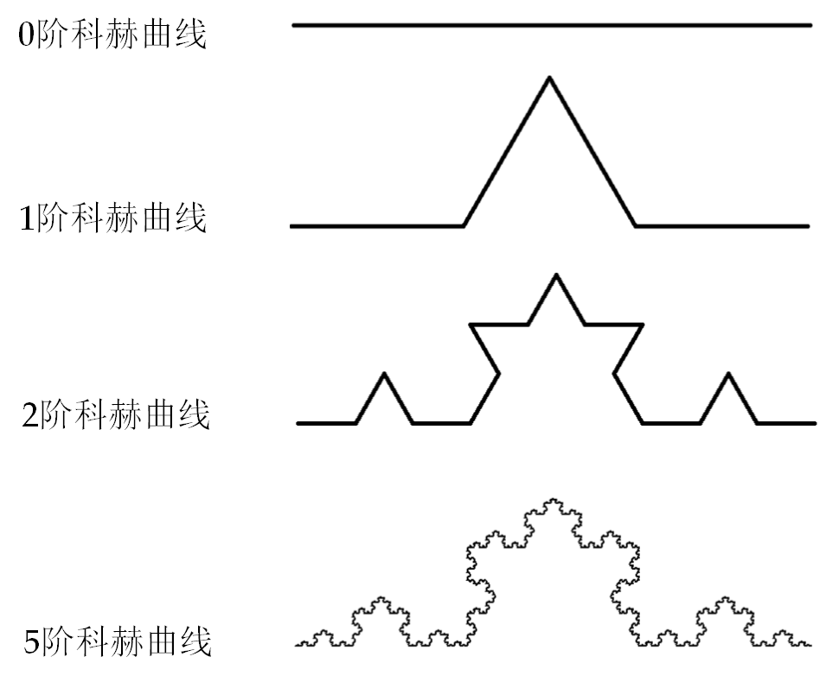
递归案例：科赫曲线
科赫曲线的基本概念和绘制方法如下：

Slide 24
Python的内置函数 https://docs.python.org/zh-cn/3.7/library/functions.html
内置函数
abs() | delattr() | hash() | memoryview() | set()
all() | dict() | help() | min() | setattr()
any() | dir() | hex() | next() | slice()
ascii() | divmod() | id() | object() | sorted()
bin() | enumerate() | input() | oct() | staticmethod()
bool() | eval() | int() | open() | str()
breakpoint() | exec() | isinstance() | ord() | sum()
bytearray() | filter() | issubclass() | pow() | super()
bytes() | float() | iter() | print() | tuple()
callable() | format() | len() | property() | type()
chr() | frozenset() | list() | range() | vars()
classmethod() | getattr() | locals() | repr() | zip()
compile() | globals() | map() | reversed() | __import__()
complex() | hasattr() | max() | round()

Slide 25
Part II Python的序列
——复杂数据的表示

Slide 26
Part II 组合数据类型——序列
序列的特点
列表
元组
有序序列
可变序列
字符串
无序序列
字典
不可变序列
集合
range、zip、map、enumerate等

Slide 27
3.8 列表list
特点：
⑴Python内置对象，分配有序连续内存空间。当列表增加或删除元素时，列表对象自动进行内存的扩展或收缩，从而保证相邻元素之间没有缝隙。
⑵Python列表的内存自动管理功能可以大幅度减少程序员的负担，但插入和删除非尾部元素时涉及到列表中大量元素的移动，会严重影响效率并可能出现错误。
⑶应尽量从列表尾部进行元素的追加与删除操作。

Slide 28
列表list的形式
列表的形式：
⑴列表的所有元素（项）放在一对方括号[]中，相邻元素之间使用逗号分隔。
⑵在Python中，同一个列表中元素的数据类型可以各不相同，可以同时包含整数、实数、字符串等基本类型的元素，也可以包含列表、元组、字典、集合、函数以及其他任意对象。
⑶如果只有一对方括号而没有任何元素则表示空列表。
如：
[10, 20, 30, 40]
['crunchy frog', 'ram bladder', 'lark vomit‘]
['spam', 2.0, 5, [10, 20]]
[['file1', 200,7], ['file2', 260,9]]
[{3}, {5:6}, (1, 2, 3)]

Slide 29
列表list创建与删除
创建：
⑴使用“=”直接将一个列表赋值给变量即可创建列表对象。
>>> My_list = ['wang', 'Zhang', 'liu']
>>> My_list = [] #创建空列表
⑵使用list()函数把元组、range对象、字符串、字典、集合或其他可迭代对象转换为列表。
>>> list((3,5,7,9,11)) #将元组转换为列表
>>> list(range(1, 10, 2)) #将range对象转换为列表
>>> list('hello world') #将字符串转换为列表
>>> list({3,7,5}) #将集合转换为列表
>>> list({'a':3, 'b':9, 'c':78}) #将字典的“键”转换为列表
>>> x = list()

Slide 30
列表list创建与删除
删除：
使用del命令将其删除，这一点适用于所有类型的Python对象。
>>> x = [1, 2, 3]
>>> del x #删除列表对象
>>> x #对象删除后无法再访问，抛出异常
NameError: name 'x' is not defined

Slide 31
列表list元素访问
访问：
使用整数作为下标来访问其中的元素，其中0表示第1个元素，1表示第2个元素，2表示第3个元素，以此类推；列表还支持使用负整数作为下标，其中-1表示最后1个元素，-2表示倒数第2个元素，-3表示倒数第3个元素，以此类推。
>>> x = list('Python') #创建类别对象
>>> x
['P', 'y', 't', 'h', 'o', 'n']
>>> x[0] #下标为0的元素，第一个元素
'P'
>>> x[-1] #下标为-1的元素，最后一个元素
'n'

Slide 32
列表list对象的常用方法
方法 | 说明
append(x) | 将x追加至列表尾部
extend(L) | 将列表L中所有元素追加至列表尾部
insert(index, x) | 在列表index位置处插入x，该位置后面的所有元素后移并且在列表中的索引加1，如果index为正数且大于列表长度则在列表尾部追加x，如果index为负数且小于列表长度的相反数则在列表头部插入元素x
remove(x) | 在列表中删除第一个值为x的元素，该元素之后所有元素前移并且索引减1，如果列表中不存在x则抛出异常
pop([index]) | 删除并返回列表中下标为index的元素，如果不指定index则默认为-1，弹出最后一个元素；如果弹出中间位置的元素则后面的元素索引减1；如果index不是[-L, L]区间上的整数则抛出异常
clear() | 清空列表，删除列表中所有元素，保留列表对象

Slide 33
列表list对象的常用方法
index(x) | 返回列表中第一个值为x的元素的索引，若不存在值为x的元素则抛出异常
count(x) | 返回x在列表中的出现次数
reverse() | 对列表所有元素进行原地逆序，首尾交换
sort(key=None, reverse=False) | 对列表中的元素进行原地排序，key用来指定排序规则，reverse为False表示升序，True表示降序
copy() | 返回列表的浅复制

Slide 34
列表list常用方法解析
⑴append()、insert()、extend()
append()用于向列表尾部追加一个元素，insert()用于向列表指定位置插入一个元素，extend()用于将另一个列表中的所有元素追加至当前列表的尾部。方法都属于原地操作，不影响列表对象在内存中的起始地址。
>>> x = [1, 2, 3]
>>> id(x) #查看对象的内存地址
50159368
>>> x.append(4) #在尾部追加元素
>>> x.insert(0, 0) #在指定位置插入元素
>>> x.extend([5, 6, 7]) #在尾部追加多个元素
>>> x
[0, 1, 2, 3, 4, 5, 6, 7]
>>> id(x) #列表在内存中的地址不变
50159368

Slide 35
列表list常用方法解析
⑵ pop()、remove()、clear()
pop()用于删除并返回指定位置（默认是最后一个）上的元素；
remove()用于删除列表中第一个值与指定值相等的元素；
clear()用于清空列表中的所有元素。这3个方法也属于原地操作。
使用del命令删除列表中指定位置的元素，同样也属于原地操作。
>>> x = [1, 2, 3, 4, 5, 6, 7]
>>> x.pop() #弹出并返回尾部元素
>>> x.pop(0) #弹出并返回指定位置的元素
>>> x.clear() #删除所有元素
>>> x = [1, 2, 1, 1, 2]
>>> x.remove(2) #删除首个值为2的元素
>>> del x[3] #删除指定位置上的元素

Slide 36
列表list常用方法解析
⑶ count()、index()
count()用于返回列表中指定元素出现的次数；
index()用于返回指定元素在列表中首次出现的位置，如果该元素不在列表中则抛出异常。
>>> x = [1, 2, 2, 3, 3, 3, 4, 4, 4, 4]
>>> x.count(3) #元素3在列表x中的出现次数
3
>>> x.count(5) #不存在，返回0
0
>>> x.index(2) #元素2在列表x中首次出现的索引
1
>>> x.index(5) #列表x中没有5，抛出异常
ValueError: 5 is not in list

Slide 37
列表list常用方法解析
⑷sort()、reverse()
sort()方法用于按照指定的规则对所有元素进行排序；
reverse()方法用于将列表所有元素逆序或翻转。
>>> x = list(range(11)) #包含11个整数的列表
>>> import random
>>> random.shuffle(x) #把列表x中的元素随机乱序
>>> x
[6, 0, 1, 7, 4, 3, 2, 8, 5, 10, 9]
>>> x.sort(key=lambda item:len(str(item)), reverse=True)
>>> x
[10, 6, 0, 1, 7, 4, 3, 2, 8, 5, 9]
>>> x.sort(key=str) #按转换为字符串后的大小，升序排序
>>> x.sort() #按默认规则排序
>>> x.reverse() #把所有元素翻转或逆序

Slide 38
列表运算符
加法运算符+也可以实现列表增加元素的目的，但不属于原地操作，而是返回新列表，涉及大量元素的复制，效率非常低。使用复合赋值运算符+=实现列表追加元素时属于原地操作，与append()方法一样高效。
>>> x = [1, 2, 3]
>>> id(x)
53868168
>>> x = x + [4] #连接两个列表
>>> id(x) #内存地址发生改变
53875720
>>> x += [5] #为列表追加元素
>>> id(x) #内存地址不变
53875720

Slide 39
列表运算符
乘法运算符*可以用于列表和整数相乘，表示序列重复，返回新列表。运算符*=也可以用于列表元素重复，属于原地操作。
>>> x = [1, 2, 3, 4]
>>> id(x)
54497224
>>> x = x * 2 #元素重复，返回新列表
>>> id(x) #地址发生改变
54603912
>>> x *= 2 #元素重复，原地进行
>>> x
[1, 2, 3, 4, 1, 2, 3, 4, 1, 2, 3, 4, 1, 2, 3, 4]
>>> id(x) #地址不变
54603912

Slide 40
列表运算符
成员测试运算符in(not in)可用于测试列表中是否包含某个元素，查询时间随着列表长度的增加而线性增加，而同样的操作对于集合而言则是常数级的。
>>> 3 in [1, 2, 3]
True
>>> 3 in [1, 2, '3']
False

Slide 41
列表应用内置函数
⑴max()、min()函数用于返回列表中所有元素的最大值和最小值。
⑵sum()函数用于返回列表中所有元素之和；
⑶len()函数用于返回列表中元素个数，zip()函数用于将多个列表中元素重新组合为元组并返回包含这些元组的zip对象；
⑷enumerate()函数返回包含若干下标和值的迭代对象；
⑸ map()函数把函数映射到列表上的每个元素，filter()函数根据指定函数的返回值对列表元素进行过滤；
⑹ all()函数用来测试列表中是否所有元素都等价于True，any()用来测试列表中是否有等价于True的元素。

Slide 42
列表应用内置函数
>>> x = list(range(11)) #生成列表
>>> import random
>>> random.shuffle(x) #打乱列表中元素顺序
>>> x
[0, 6, 10, 9, 8, 7, 4, 5, 2, 1, 3]
>>> all(x) #测试是否所有元素都等价于True
False
>>> any(x) #测试是否存在等价于True的元素
True
>>> max(x) #返回最大值
10
>>> max(x, key=str) #按指定规则返回最大值
9
>>> min(x)
0

Slide 43
列表应用内置函数
>>> sum(x) #所有元素之和
55
>>> len(x) #列表元素个数
11
>>> list(zip(x, [1]*11)) #多列表元素重新组合
[(0, 1), (6, 1), (10, 1), (9, 1), (8, 1), (7, 1), (4, 1), (5, 1), (2, 1), (1, 1), (3, 1)]
>>> list(zip(range(1,4))) #zip()函数也可以用于一个序列或迭代对象
[(1,), (2,), (3,)]
>>> list(zip(['a', 'b', 'c'], [1, 2])) #如果两个列表不等长，以短的为准
[('a', 1), ('b', 2)]
>>> enumerate(x) #枚举列表元素，返回enumerate对象
<enumerate object at 0x00000000030A9120>
>>> list(enumerate(x)) #enumerate对象可以转换为列表、元组、集合
[(0, 0), (1, 6), (2, 10), (3, 9), (4, 8), (5, 7), (6, 4), (7, 5), (8, 2), (9, 1), (10, 3)]

Slide 44
列表推导式语法与应用案例
列表推导式使用非常简洁的方式来快速生成满足特定需求的列表，代码具有非常强的可读性。
列表推导式语法形式为：
[expression for expr1 in sequence1 if condition1
for expr2 in sequence2 if condition2
for expr3 in sequence3 if condition3
...
for exprN in sequenceN if conditionN]

Slide 45
列表推导式语法与应用案例
阿凡提与国王比赛下棋，国王说要是自己输了的话阿凡提想要什么他都可以拿得出来。阿凡提说那就要点米吧，棋盘一共64个小格子，在第一个格子里放1粒米，第二个格子里放2粒米，第三个格子里放4粒米，以此类推，后面每个格子里的米都是前一个格子里的2倍，一直把64个格子都放满。需要多少粒米呢？
>>> sum([2**i for i in range(64)])
18446744073709551615
>>> int('1'*64, 2)
18446744073709551615

Slide 46
列表推导式语法与应用案例
列表推导式在逻辑上等价于一个循环语句，只是形式上更加简洁。例如：
>>> aList = [x*x for x in range(10)]
相当于
>>> aList = []
>>> for x in range(10):
aList.append(x*x)

